Slide 1

PROGRAMAÇÃO ORIENTADA A OBJETOS JAVA
Prof. Me. Warner Brezolin
wbrezolin@gmail.com

Slide 2
Objetivo da aula
Conhecer os tipos de dados, constantes e como declarar variáveis
Conhecer os operadores e expressões
Conhecer e aplicar estruturas condicionais e de repetição

Slide 3
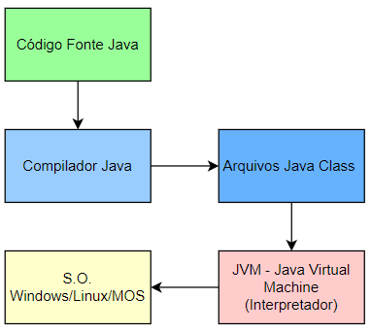
Como Funciona o Java ?
Linguagem Java

Slide 4
Nomenclatura do Java
JVM
BIBLIOTECAS
JRE – Java Runtime Environment
SDK Software Development Kit
JDK – Java Development Kit

Slide 5
Estrutura do Código
Projeto
Projeto.exe
Projeto.jar
Programa.cpp
Pacote
Pacote
main
Projeto.java
main
Funcao 1
Classes
metodo 1
Funcao 2
Metodo 2
Funcao 3

Slide 6
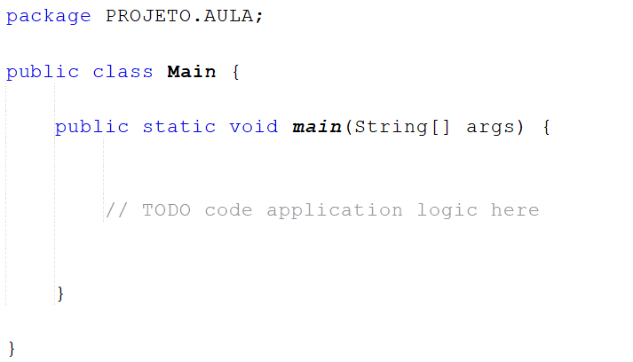
Estrutura do Código
Pacote do projeto
Conteúdo da Classe, o conteúdo varia conforme o número de métodos

Slide 7
Estrutura do Código
Conteúdo do Método

Slide 8
Analogia da Estruturação Java
Projeto
Office
Pacote
Word
Classe
Documento
Método
Recurso correção ortográfica

Slide 9
Impressão de Dados em Java
System.out.print("Nome");
var variavel = "Warner";
System.out.print(variavel);
System.out.print("Nome: " + variavel);
System.out.printf("\nNome: %s\n", variavel);
System.out.println("texto");
System.out.printf("texto");
Facilitando a vida! sout + [Tecla Tab]

Slide 10
Primeiro Programa Java
Compilar o programa java
Javac nomePograma.java
Executar um programa java
java nomePrograma.java

Slide 11
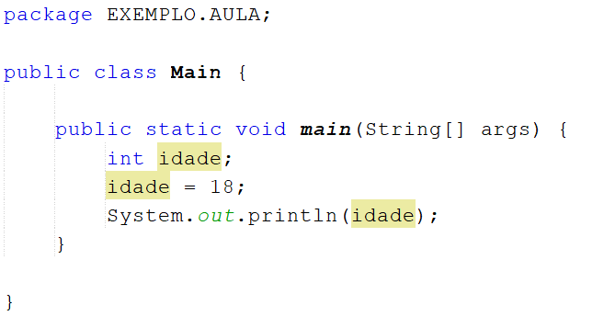
Declarando Variáveis em Java
Linguagem fortemente tipada
tipoDeVariavel nomeDaVariavel;
Declaração de variável do tipo inteiro

Slide 12
Tipos de Dados em Java
Tipo | Tamanho | Uso/Valores
boolean | 1 bit | true / false
byte | 1 byte | Inteiros de -127 a 128
short | 2 bytes | Inteiros de -32767 a 32768
char | 2 bytes | Códigos de caracteres (numéricos) – 0 a 65535
int | 4 bytes | Inteiros (aprox. -2.000.000 a +2.000.000)
float | 4 bytes | Ponto flutuante de simples precisão
long | 8 bytes | Inteiros muito grandes
double | 8 bytes | Ponto flutuante de dupla precisão

Slide 13
Atribuição de Valores a Variáveis
boolean resultado = true;
char cMaiusculo = ‘C';
byte b = 100;
short s = 10000;
int i = 100000;
long l = 100L
float f = 123.4f
double d = 123.4
int decimal = 26;
int hexadecimal = 0x1a;
int octal = 032;
int binário = 0b11010;

Slide 14
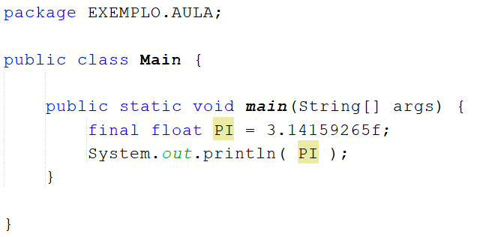
Constantes em Java
Constante = Não varia
final tipoDeDado valorPermanente;
Declaração de variável do tipo float

Slide 15
Comentários em Java
Linha simples:
// Este é um comentário de uma linha
Múltiplas linhas:
/* Este é um comentário de Múltiplas linhas */
Ou ainda...
/** Este é um comentário de Múltiplas linhas */

Slide 16
Operadores em Java
Operadores Aritméticos
+ - * / %
Expressões mais complexas: utilizar parênteses
double x = (10+2)/(3*5-(4+2));

Slide 17
Operadores em Java
Operadores Relacionais
== != > < <= >=
Operadores Lógicos
|| ^ && !
OU OU Exclusivo E Não

Slide 18
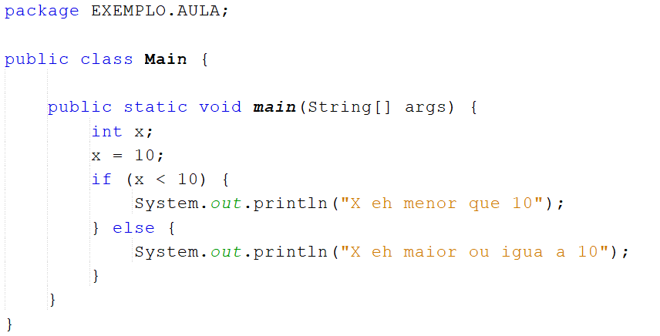
Estruturas de Decisão
if ~ else

Slide 19
Formas Diferentes
if (nota >= 6.0) {
System.out.println(“Aprovado”);
}
else {
System.out.println(“Reprovado”);
}
System.out.println(nota>=6.0 ? "Aprovado" : "Reprovado");

Slide 20
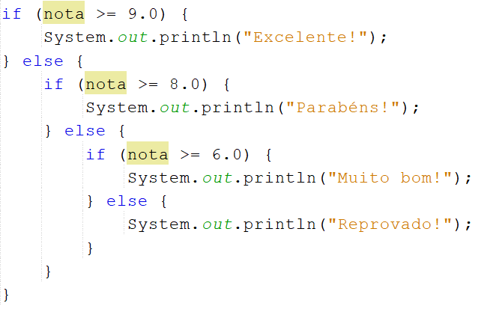
Aninhamento de Decisões

Slide 21
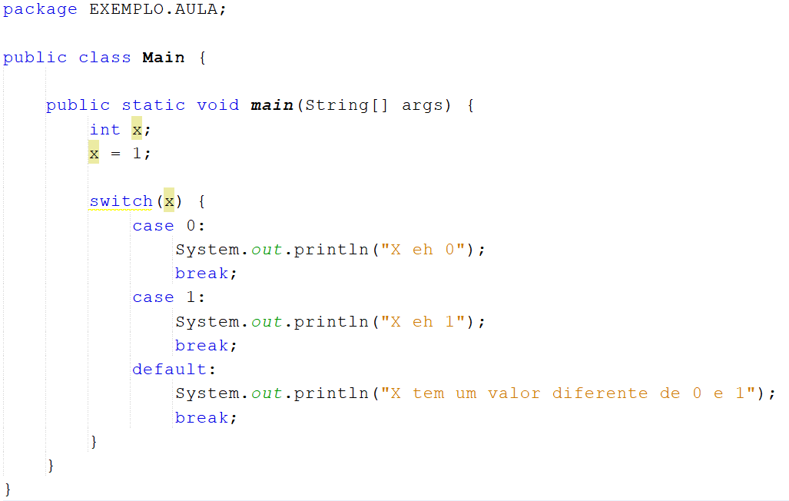
Estruturas de Seleção
switch ~ case

Slide 22
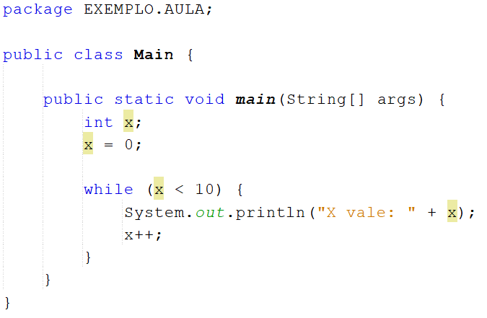
Estruturas de Repetição
while

Slide 23
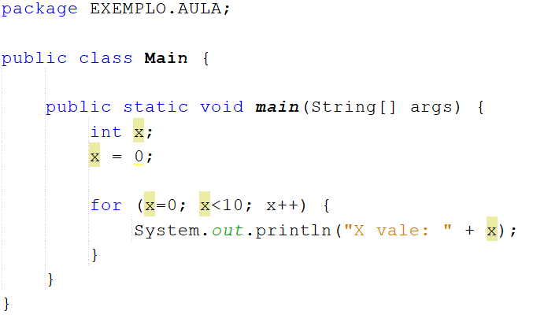
Estruturas de Repetição
for

Slide 24
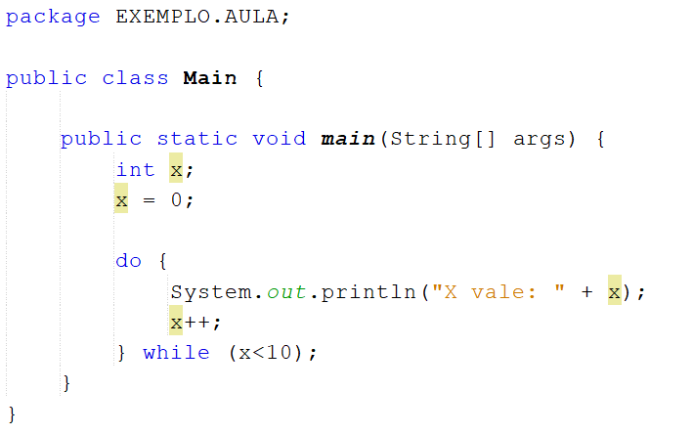
Estruturas de Repetição
do ~ while

Slide 25
Variáveis para Texto: String
Texto: mais complexo que número
Tamanho variável
Comprimento / Indicação de final
Exemplo:
String umTexto = “Meu Texto”;
System.out.println(umTexto);

Slide 26
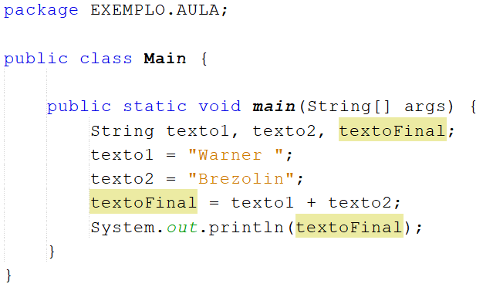
Concatenando Strings

Slide 27
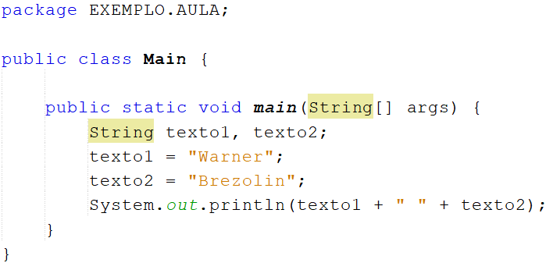
Concatenando Strings

Slide 28
Entrada de Dados
Vimos como imprimir valores: System.out.print(“texto”); System.out.println(var);
Como fazer a leitura de dados?
Infelizmente não é só usar System.in !
Envolve reconhecer e decodificar texto...
Um pouco mais complexa...

Slide 29
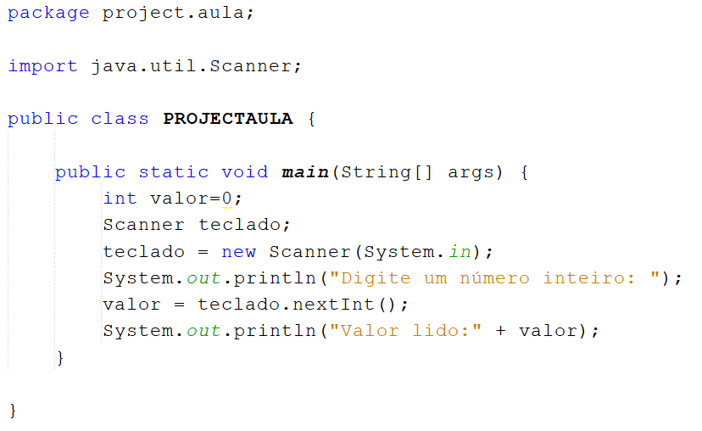
A Classe Scanner

Slide 30
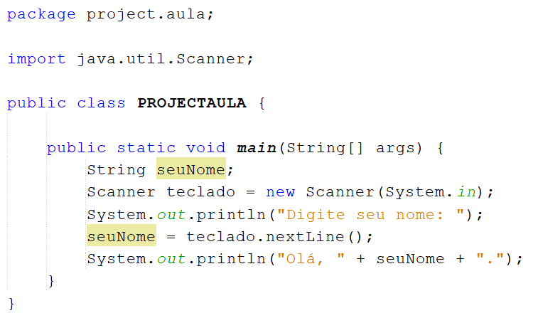
Scanner para ler Strings

Slide 31
Números Formatados
Números formatados: format ou (printf)
System.out.format("Um texto %d", var);
Código de controle, composto por: %0C.DT
% - indica início do código de controle
0 – Indica se deve haver preenchimento de zeros
C – Número de caracteres à esquerda da vírgula
D – Número de caracteres à direita da vírgula
T – Tipo de dado: d, f ou s ..... %n?

Slide 32
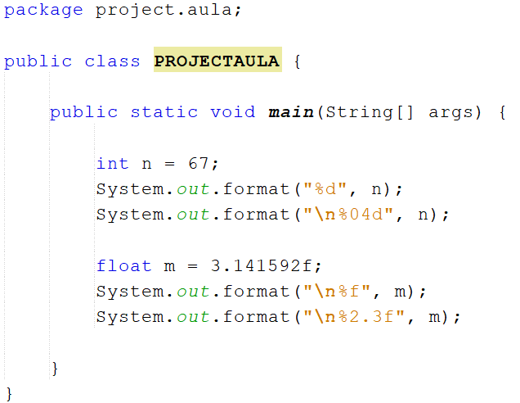
Números Formatados

Slide 33
Exemplo
Faça um programa que receba o salário de um funcionário (número real), calcule e mostre o novo salário, adicionando um aumento de 25%.

Slide 34
package listaexercicio1_1;
import java.util.Scanner;
public class Salario {
private double bsalario;
private double nsalario;
private Scanner s;
public Salario()
{
s = new Scanner(System.in);
bsalario=0;
nsalario=0;
}
public void entrada()
{
System.out.printf("Informe seu salário: ");
bsalario = s.nextDouble();
}
public void atribuicao()
{
nsalario = (bsalario*0.25)+bsalario;
}
public void imprimir()
{
System.out.printf("O seu salario com aumento de 25%% é igual a: %.2f ", nsalario);
}
}
Classe Salário

Slide 35
Classe Principal
package listaexercicio1_1;
public class principal {
public static void main(String[] args) {
Salario sal = new Salario();
sal.entrada();
sal.atribuicao();
sal.imprimir();
}
}

Slide 36
Exercícios

